Slide 1
ฐานข้อมูลเชิงวัตถุและการประยุกต์
ในระบบผู้เชี่ยวชาญ
Object-Oriented Databases and their Applications to Expert Systems
โดย
นายสุรศักดิ์ ลีนะพงศ์พานิช
นายสุรศักดิ์ วัฒนยนต์กิจ
อาจารย์ที่ปรึกษา รศ. ดร.ศุภมิตร จิตตะยโศธร

Slide 2
สถาปัตยกรรมของระบบฐานข้อมูลผู้เชี่ยวชาญ
1.สถาปัตยกรรมแบบแยกส่วน
  เป็นการแยกส่วนของ Rule ไว้ที่ระบบผู้เชี่ยวชาญ และส่วนของ Fact ไว้
  ที่ฐานข้อมูล
Expert System
FACTS
Users
RULES
DBMS

Slide 3

สถาปัตยกรรมของระบบฐานข้อมูลผู้เชี่ยวชาญ
2.สถาปัตยกรรมแบบรวมเป็นส่วนเดียว
  เป็นการรวมทั้งส่วนของ Rule และ Fact ไว้ที่ฐานข้อมูลทั้งหมด
Inference Engine
(Expert System)
RULES
FACTS
Users
DBMS

Slide 4
สถาปัตยกรรมที่ทางโครงงานได้นำเสนอ
เป็นการรวมทั้ง Fact และ Rule ไว้ที่ส่วนของฐานข้อมูลด้วย
  โดยจะแยก Rule เก็บไว้ทั้งในส่วนของระบบผู้เชี่ยวชาญและในฐานข้อมูล
Expert System
FACTS
RULES
DBMS (Deductive Database)
Users
RULES

Slide 5
รูปแบบของ Rule ที่จะเก็บอยู่ใน Database
แบ่งเป็น 2 ส่วน คือ
  1. Active Rule
  2. Deductive Rule

Slide 6
รูปแบบของ Rule ที่จะเก็บอยู่ใน Database
1. Active Rule
  คือ Rule ที่เกี่ยวข้องกับการจัดการเพื่อรักษาความถูกต้องของตัวข้อมูลที่เก็บอยู่ในฐานข้อมูล คือ Integrity Rule
  การใช้งานของ Rule นี้จะเกี่ยวข้องกับกิจกรรมที่มีการเปลี่ยนแปลงฐานข้อมูล คือ การ Insert,Update และ Delete ข้อมูล
  จะเก็บอยู่ในรูปแบบที่เป็น Trigger ที่จะทำงานเมื่อมี Event เกิดขึ้น
  มีอยู่ในระบบจัดการฐานข้อมูลใหม่ๆ ทั่วไป Business Rule ก็เป็นตัวอย่างหนึ่ง ของ Rule ประเภทนี้

Slide 7
รูปแบบของ Rule ที่จะเก็บอยู่ใน Database
2. Deductive Rule
  คือ Rule ที่จะใช้ในการอนุมานข้อเท็จจริงใหม่ๆ จากข้อเท็จจริงอื่นๆ ที่มีอยู่แล้ว โดยไม่มีการเก็บข้อมูลตัวนี้ในฐานข้อมูลจริงๆ

Slide 8
หลักการพิจารณา
Rule ใดควรจะเก็บไว้ที่ Database
1. เป็นอิสระจาก Application ที่เรียกใช้งาน
  คือ พบว่า Rule ตัวนี้เมื่อมีการเปลี่ยนแปลงไปแล้วก็ไม่มีผลกระทบอะไรกับ Application ที่เรียกใช้งาน Rule เหล่านั้น
2. มี Application หลายตัวที่เรียกใช้งาน Rule เหล่านั้นร่วมกัน
  คือ หากพบว่าข้อเท็จจริงที่ได้มาจาก Rule ตัวนี้มีการนำไปใช้งานในหลายๆ Application ก็ควรเก็บ Rule นี้ไว้ที่ฐานข้อมูล

Slide 9
ข้อดีของการเก็บ Rule ไว้ที่ Database
1. ง่ายต่อการบริหารระบบ
2. กรณีที่เป็น Deductive Rule ก็จะช่วยประหยัดเนื้อที่ที่ใช้ในการ จัดเก็บ
3. ป้องกันการเกิดความขัดแย้งกันเอง (Inconsistent) ของตัวข้อมูล
4. ลดความซ้ำซ้อนของข้อมูลที่ได้ทำการจัดเก็บ

Slide 10
แนวทางวิธีการที่ใช้ในการเก็บ Rule ไว้ที่ Database
สำหรับ Active Rule จะเก็บไว้เป็น Method ที่ใช้ในการ Insert, Update, Delete ข้อมูล
  รูปแบบ Method ที่ใช้ในการ Update ข้อมูล
    จะใช้ Method ในระดับ Object-level
Result = Name.MethodName (Argument);
Object
Method
Attribute

Slide 11
แนวทางวิธีการที่ใช้ในการเก็บ Rule ไว้ที่ Database
  รูปแบบ Method ที่ใช้ในการสร้าง Object
    จะใช้ Method ในระดับ Class-Level
Result = Name.MethodName (Arg1, Arg2, Arg3, …);
Class
Method
Attribute

Slide 12
แนวทางวิธีการที่ใช้ในการเก็บ Rule ไว้ที่ Database
  รูปแบบ Method อีกรูปแบบหนึ่งที่ใช้ในการลบ Object
Result = Name.MethodName ();
Object
Method

Slide 13
แนวทางวิธีการที่ใช้ในการเก็บ Rule ไว้ที่ Database
สำหรับ Deductive Rule
  จะใช้ Method ระดับ Object-Level ที่ไม่มีค่า Argument ของ Method
Attribute = Name.MethodName ();
ObjectID
Method

Slide 14
แนวทางที่ใช้ในการออกแบบ Protocol ที่ใช้ในการติดต่อกันระหว่างระบบผู้เชี่ยวชาญกับฐานข้อมูล
ข้อกำหนดเบื้องต้น
  ในฐานข้อมูลไม่มีการเก็บค่าที่เป็น Null

Slide 15
หลักในการพิจารณาเพื่อออกแบบการส่งข้อมูล
พิจารณาจากตารางในแบบของ Relational เป็นตัวอย่าง
P.K.
Student_ID Student_Name Address Telephone Sex Class
เมื่อนำมาใช้ในการแสดงรูปแบบกฎจะได้เป็น
stu_subj(X,’CS314’) :- student(X,_,_,_,_,’year3’)

Slide 16
รูปแบบการส่งข้อมูล
Model,Color
Car
Request
Attribute:
Model: ‘CA102’
Color: {‘Green’,’Blue’}
Manufctr: ‘Toyota’
Price: 314000.000
Tire:
method:
...
Rule-Based
Expert System
Tire
Car(‘CA102’,
{‘Green’,’Blue’})
Attribute:
...

Slide 17
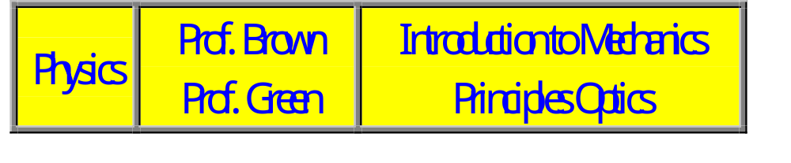
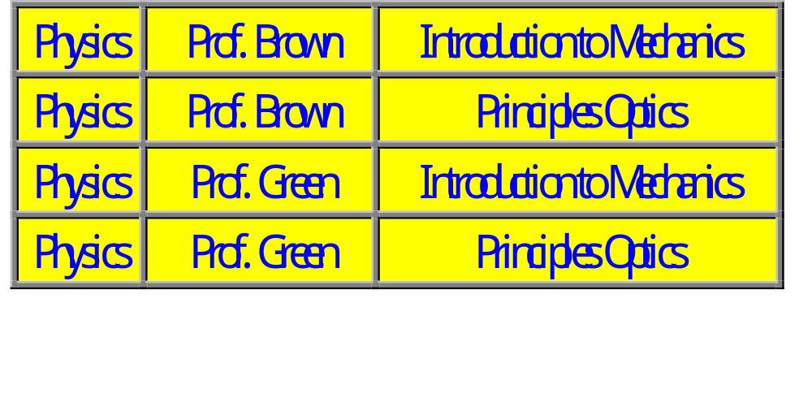
การแปลงข้อมูลจากรูปแบบที่ซับซ้อนมาเป็นแบบ Flat table
ตัวอย่างของตาราง UCTX
แปลงเป็นตาราง CTX ได้ดังนี้

Slide 18
การ Implement ส่วนของการแปลงข้อมูล
อุปสรรคที่พบ
  รูปแบบการแทนความรู้ใน Knowledge Pro
Colour is Red
Attribute
Value

Slide 19
การออกแบบเพื่อแก้ไขปัญหา
เก็บข้อมูลไว้ที่ Buffer ชั่วคราว และทำการสแกนข้อมูลที่ Buffer ตัวนี้แล้วส่งคำตอบเป็น yes หรือ no
Converting
&
Scan
Bridge Program
Expert
System
DBMS
Buffer
YES or
NO
Result

Slide 20
รูปแบบ Method ที่จะใช้ในการเรียกข้อมูล
จะเป็น Method ในระดับ Class-level เพราะจะมีการอ้างอิงถึง Object ทุกตัวใน Class
ClassName.methodName(arg1,arg2,…)
predicateName(param1,param2,…)

Slide 21
ตัวอย่างระบบที่สร้างขึ้นมาเพื่อทดสอบ
ตัวอย่าง Rule ที่จะเก็บไว้ที่ระบบผู้เชี่ยวชาญ
  หาว่าเป็นนักศึกษาที่เข้าข่ายต้องใช้ระบบผู้เชี่ยวชาญหรือไม่
    if นักศึกษาคนนั้นเป็นนักศึกษาชั้นปีที่ 4 ภาควิชาวิศวกรรมคอมพิวเตอร์
    then อนุญาตให้ผู้ใช้ใช้ระบบได้
  หาเนื้อหาของโครงงานที่เหมาะสมกับนักศึกษาคนนั้น:
    if นักศึกษาคนนั้นถนัดวิชา Microprocessor Interfacing
    then เนื้อหาวิชาโครงงานที่เหมาะสมกับนักศึกษาคือเรื่อง Hardware
    if นักศึกษาคนนั้นถนัดวิชา Computer Network
    then เนื้อหาวิชาโครงงานที่เหมาะสมกับนักศึกษาคือเรื่อง Network

Slide 22
ตัวอย่างระบบที่สร้างขึ้นมาเพื่อทดสอบ
ตัวอย่าง Rule ที่จะเก็บไว้ที่ฐานข้อมูล
  ภาควิชา :
    if นักศึกษาคนนั้นลงทะเรียนเรียนวิชาที่เป็น Lab หรือ Project ของภาคอะไร
    then นักศึกษาคนนั้นอยู่ภาควิชาที่เป็นภาควิชาที่เปิดวิชานั้น
  ชั้นปี:
    if ผลต่างของปีมากสุดและน้อยสุดที่นักศึกษาคนนั้นลงทะเบียนเท่ากับ 3
    then นักศึกษาคนนั้นอยู่ชั้นปีที่ 4
  วิชาที่ถนัด:
    if มีวิชาของภาคที่นักศึกษาคนนั้นอยู่ที่มีผลการเรียนเป็น A
    then วิชานั้นคือวิชาที่นักศึกษาคนนั้นถนัด

Slide 23
การติดต่อกันระหว่าง ES กับ DB
EXPERT SYSTEM
DBMS
Student
ID: 39014000
Method : Specialist()
If GoodAtInterface is yes
then SelectedTopic is Hardware
method
Buffer
yes
(39014000,{Interface,Network}

Slide 24
สรุปผลและวิจารณ์
สิ่งที่ทางโครงงานได้คิดค้นขึ้นมาใหม่
  1. สถาปัตยกรรมของระบบที่มีการนำ Deductive Rules มาไว้ที่ส่วนของ Database ด้วย
  2. วิธีการที่ Rule-based Expert System จะใช้ในการเรียกข้อมูลจาก OODBMS

Slide 25
แนวทางการพัฒนาต่อ
พัฒนาในส่วนของด้านระบบผู้เชี่ยวชาญ
พัฒนาในส่วนของด้านการส่งผ่านข้อมูล

Slide 26
จบการนำเสนอ
...

Slide 27
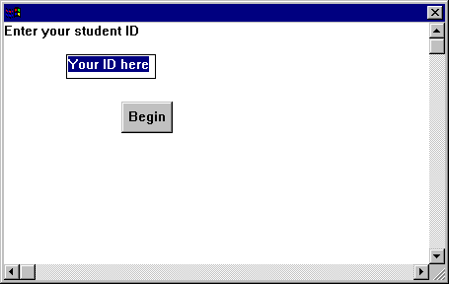
ระบบผู้เชี่ยวชาญที่ทำการออกแบบเพื่อใช้
ในการทดสอบ
เป็นระบบที่ช่วยในการตัดสินใจเลือกอาจารย์ที่ปรึกษาวิชาโครงงานในชั้นปีที่ 4ของภาควิชาวิศวกรรมคอมพิวเตอร์ โดยมีขั้นตอนการทำงานดังนี้
1. ให้ผู้ใช้ใส่รหัสนักศึกษา โดยระบบจะทำการตรวจสอบ

Slide 28
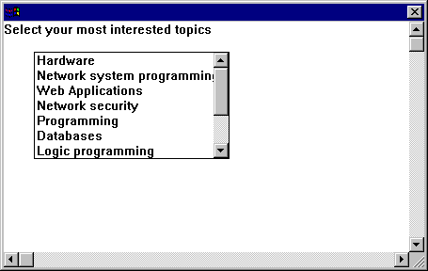
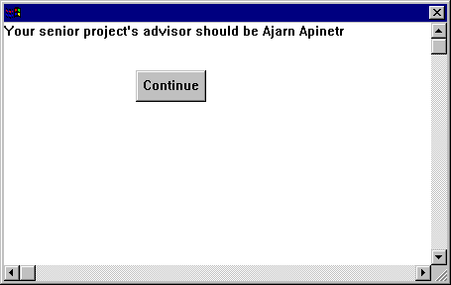
2. ผู้ใช้ทำการเลือกหัวข้อโครงงานที่สนใจและให้ข้อมูลที่ระบบต้องการ
3. ผลของการตัดสินใจคือ อาจารย์ที่ระบบแนะนำ

Slide 29
student[ id => string;
dept => string;
year => stdYear;
gpa => real;
status => stdStatus;
specialist =>> string;
registered =>> regssubj;]
  S[dept->“CE”] :- S[registerd ->> Subj[openDept-> “CE”]]
^ Subj[type ->“RestrictedSubject”]
^ S:student ^ Subj:subject
  S[speciallist ->> Str] :- S[registerd ->> R]
^ R[subj -> Subj[name -> Str]
^ Subj[ openDept -> D]
^ S[dept -> D]
^ R[grade -> “A”]
^ S:student ^ Subj:subject
^ R:regssubj ^ D:string
  ^ Str:string

